Slide 1
بنام خدا

Slide 2
مطالعات مداخله ای

Slide 3
انواع مطالعات تجربی
مطالعات آزمایشگاهی laboratory
مطالعات بالینی clinical trial
مداخله جمعی community interventions

Slide 4
مطالعات آزمایشگاهی
نیازمند سه خصوصیت :
الف- دستکاری کردن یا مداخله کردن intervention-manipulation
ب- کنترل از طریق انتخاب یک گروه عدم مداخله control
ج- انتخاب تصادفی نمونه ها و تقسیم تصادفی آنها در گروهای آزمون و کنترل
کنترل بهتر بر روی منابع ثانوی یا نامربوط تغییر پذیری داریم
افزایش روایی درونی مطالعه
مطالعات نیمه تجربی:
در صورتیکه امکان کنترل کامل متغیر/متغیرها وجود نداشته باشدو یا انتخاب تصادفی صورت نگیرد مطالعه را نیمه تجربی گویند Quasi experimental

Slide 5
مراحل کار در پژوهش های تجربی
تعیین جامعه پژوهش
انتخاب نمونه از میان جامعه به صورت تصادفی
تقسیم تصادفی نمونه به دو گروه جداگانه
انتخاب یک گروه به عنوان گروه آزمایش و یک گروه به عنوان کنترل
مشاهده و اندازه گیری متغیرهای های مورد نظردر هر دو گروه قبل از شروع مداخله
دستکاری متغیر مستقل در گروه آزمایش
اندازه گیری تاثیر دستکاری متغیر مستقل بر متغیر وابسته و اندازه گیری تغییرات متغیر وابسته در گروه کنترل یا بدون دستکاری
مقایسه تغییرات متغیر وابسته در دو گروه آزمایش و کنترل
ثبت تغییرات ایجاد شده ناشی از مداخله
انجام آزمون های آماری برای ارزیابی معنی دار بودن تغییرات یا به عبارتی آیا تغییرات در متغیر وابسته ناشی از دستکاری بوده یا ناشی از تصادف و شانس

Slide 6
طرح پیش آزمایشی)شبه آزمایشی)
طرح پیش آزمون- پس آزمون یک گروهی:
خطرات تهدبد کننده روایی درونی چنین مطالعه ای:
تاثیر زمان
تغییرات مربوط به بلوغ آزمودنی ها
حوادث تاریخی

Slide 7
مطالعات بالینی
از معروفترین و گسترده ترین روش های تجربی مورد استفاده در علوم پزشکی
تعریف:
مطالعه بالینی،پژوهشی تجربی یا آزمایشی برای ارزیابی روش های درمانی و مراقبتی است
بررسی تاثیر :
یک داروی جدید
مقایسه اثر دو دارو
مقایسه تکنیک های جراحی
یا بررسی تاثیر روش های پیشگیری مانند واکسیناسیون ،تاثیر رژیم غذایی
تاثیر مداخلات سبک زندگی

Slide 8
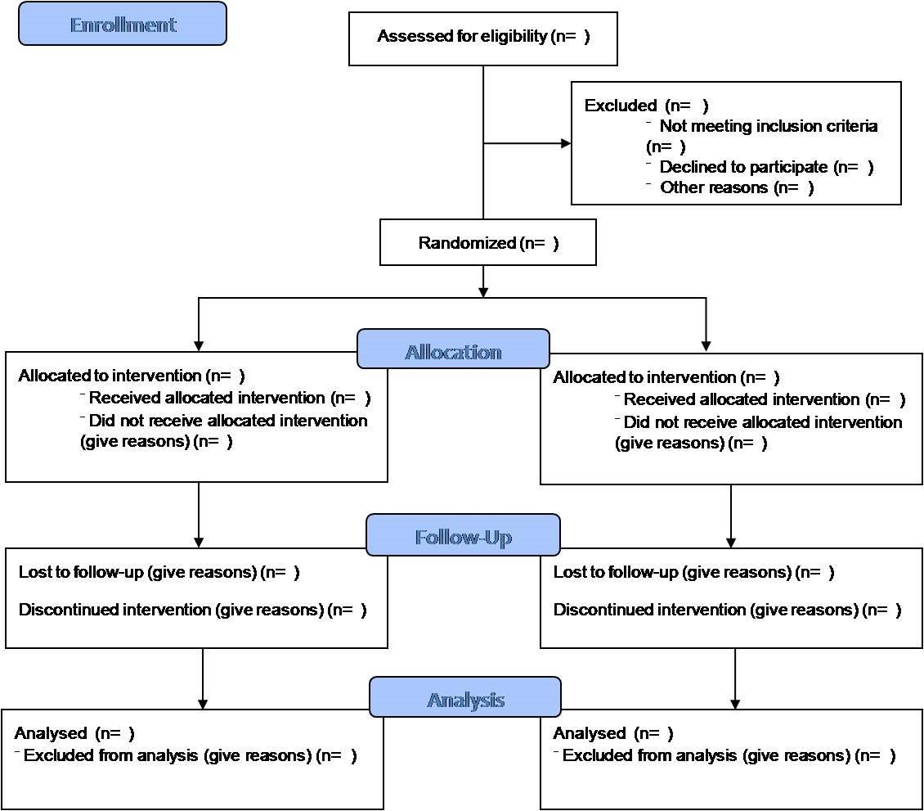

Slide 9
ویژگی های کارآزمایی های بالینی
مطالعات کارآزمایی بالینی از ایده آل ترین و مطمئن ترین مطالعات به لحلظ روش شناسی تحقیق
مهمترین تفاوت کارآزمایی بالینی با انواع دیگر مطالعات مقایسه ای در نحوه تقسیم افراد بین گروهها است
روش نمونه گیری اساساً آسان یا در دسترس است
تقسیم افراد بین گروههای درمانی Allocation
Non-random allocation
انتخاب افراد برای گروههای مداخله و کنترل بعهده محقق
Random allocation

Slide 10
انواع کارآزمایی ها یا مطالعات بالینی
روش کورblind technique برای جلوگیری از تورش های ناشی از نظر آتزمایش کننده و بیماران در اثرات درمانی یا پیشگیری
الف- کارآزمایی بالینی یک سو کور single blind trial
ب- کارآزمایی بالینی دو سو کور double blind trial
ج- کار آزمایی بالینی سه سو کور triple blind trial
روش متقاطع Cross over
در این روش هر فرد با خودش هم مقایسه می شود :
مقایسه دو روش درمانی دقق تر خواهد بود
به حجم نمونه کمتری نیاز خواهد بود

Slide 11
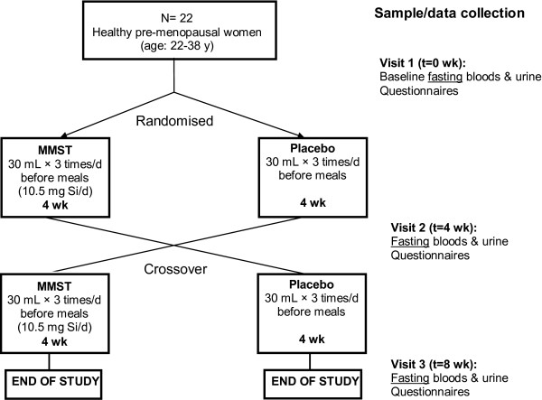
Cross over study diagram

Slide 12
محدودیت های مطالعه متقاطع
تاثیر گذاری رژیم درمانی اول بر وضعیت بیمار و تغییر پاسخ به رژیم درمانی دوم
به اثر بالا اثر باقیمانده Carry-over effect گویند
راه غلبه بر اثر باقیمانده :
دوره wash-out
خطر از دست دادن نمونه برای مداخله دوم
برای مثال فوت بیمار پس از مداخله اول یا به هردلیل خارج شدن بیمار از مطالعه قبل از اتمام مداخله دوم
پیشنهاد:طراحی مطالعه متقاطع برای رژیم های دارویی کوتاه اثر

Slide 13
مداخله جمعی
انجام مطالعات تجربی در سطح جامعه
برای مثال مقایسه اثر یک واکسن خریداری شده از کشورهای مختلف

